Slide 1
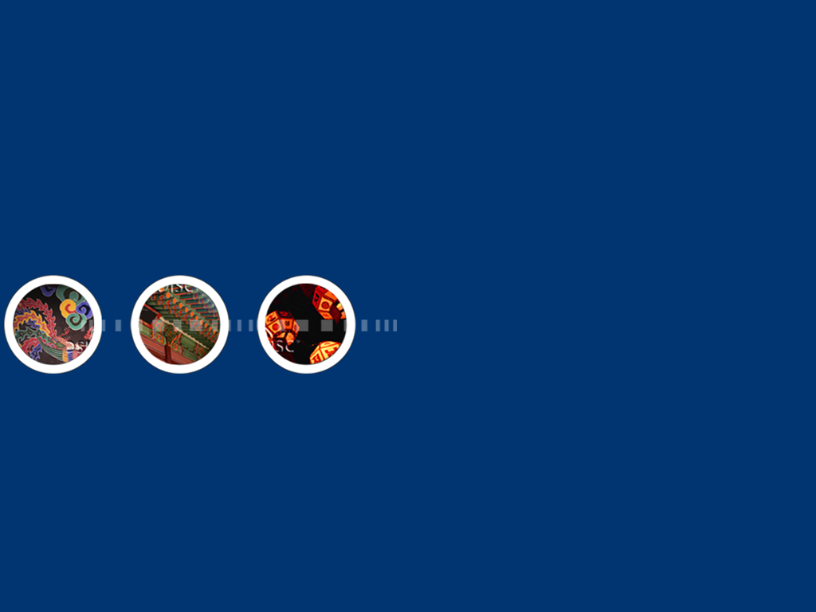
计算机图形学
中国传媒大学动画学院
费广正
gzfei@cuc.edu.cn
18600981098

Slide 2
内容回顾
建模变换
应用程序阶段
顶点着色
视图变换
几何阶段
投影变换
裁剪变换
扫描转换
像素着色
光栅阶段
可见性判定

Slide 3
第10讲 消隐与阴影
消隐的基本概念，及两种典型的消隐算法
  Z-Buffer消隐算法
  光线投射算法
阴影的基本概念，及两种典型的阴影算法
  Shadow Map阴影算法
  Shadow Volume算法

Slide 4
消隐的基本概念
目的是正确反映场景中的相互遮挡关系
  涉及将场景依视点排序的过程
注意消隐与裁剪的区别
  前者是物体间遮挡关系的反映
  后者是窗口与物体相交关系的反映

Slide 5
两种典型的消隐算法
Z缓冲器消隐算法
光线投射算法

Slide 6
Z缓冲器算法(1/3)
Z缓冲器名称的由来：
  在像素位置保存物体的深度值
  与帧缓冲器中的单元一一对应
算法思路：
  每个像素填充前先和Z缓冲器同位置的深度值进行比较
  只有更靠前的像素才进行绘制

Slide 7
Z缓冲器算法(2/3)
将Z缓冲器中每个单元的初始值置为-1；
for每个像素 {
  将其深度值与Z缓冲器中深度值作比较；
  若大于Z缓冲器中的深度值 // 更靠近观察点
  用它的颜色和深度替换像素原来的值；
  否则不改变像素颜色值； // 当前多边形不可见
}

Slide 8
Z缓冲器算法(3/3)
优点：简单稳定，便于硬件实现
缺点：1）需要一个额外的Z缓冲器
2）每个像素都要计算深度值，计算量大

Slide 9
扫描线Z缓冲器算法（1/2）
Z缓冲器算法中所需要的Z缓冲器容量较大
为克服该缺点，可将绘图区分割成扫描线
就得到扫描线Z缓冲器算法

Slide 10
扫描线Z缓冲器算法（2/2）
for 每个扫描行 {
将扫描线Z缓冲器中每个单元初始值置为-1；
for 扫描行中每个像素 {
将其深度值与Z缓冲器中深度值作比较；
若大于Z缓冲器中的深度值 // 更靠近观察点
用它的颜色替换像素原来的颜色；
否则不改变像素颜色值； // 当前多边形不可见
}
}

Slide 11
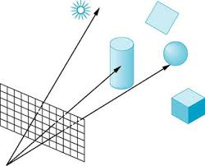
光线投射算法(1/2)
算法思路：
  将经过窗口内每个像素的投影线与场景求交;
  若有交点，用最近交点的图元颜色绘制该像素;
  若无交点，用背景色显示该像素;

Slide 12
光线投射算法(2/2)
算法描述：
for ( v= 0; v<vmax; v++)
for (u= 0; u<umax; u++) {
形成通过像素(u,v)的投影线;
for (场景中每个多边形）将投影线与多边形求交;
if (有交点)
以最近交点所属图元的颜色显示像素(u,v)
else 以背景色显示像素(u,v);
}

Slide 13
第10讲 消隐与阴影
消隐的基本概念，及两种典型的消隐算法
  Z-Buffer消隐算法
  光线投射算法
阴影的基本概念，及两种典型的阴影算法
  Shadow Map阴影算法
  Shadow Volume算法

Slide 14
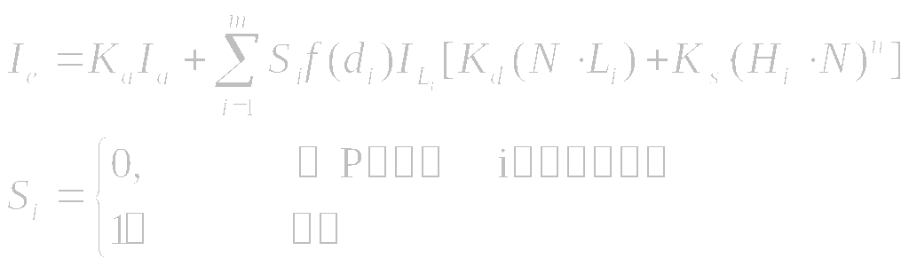

阴影的基本概念
什么是阴影？
  空间中光源不能照射到的区域
  即物体表面上对于光源不可见的区域
  因此消隐算法和生成阴影算法在本质上是一致的
位于某光源阴影中的点P，该光源对其无亮度贡献
加入阴影效果的光照明模型为：

Slide 15
两种典型的阴影算法
Shadow Map阴影算法
Shadow Volume阴影算法

Slide 16
Shadow Map(Z缓冲器)阴影算法
该方法两次应用Z缓冲器消隐算法，步骤如下：
  将景物变换到光源坐标系下
  利用Z缓冲器消隐算法按光线方向对景物进行消隐
  距光源最近深度值保存到阴影Z缓冲器
  利用Z缓冲器消隐算法按视线方向对景物进行消隐
  将得到的可见点变换到第i个光源的光源坐标系下
  比较其深度值与阴影缓冲器中的深度值
  若其值较小说明在阴影中，否则不在
  计算可见点的颜色值，将结果赋予相应的像素

Slide 17
阴影贴图（Shadow Map）的原理
实际上就是上面的算法原理
阴影贴图需要两个pass
  首先是lightview，然后是cameraview
在cameraview的时候需计算lightspace的z值
然后用它跟阴影贴图中的z值比较
决定该像素是否在影子里

Slide 18
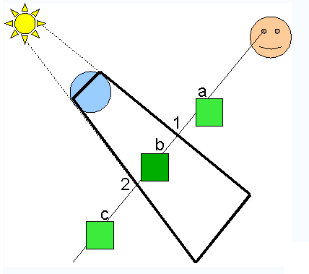
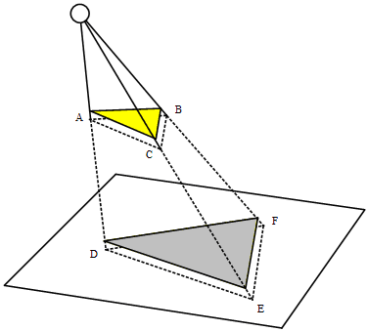
阴影体(Shadow Volume)算法
阴影体将虚拟世界分成两部分：在某光源的阴影中的部分和不在阴影中的部分

Slide 19
阴影体(Shadow volume)的构造
先从光源投射一条射线穿过产生阴影的物体中的每个顶点到某个点（通常在无穷远点）
这些射线一起组成一个体
每个该体中的点都在阴影中
所有在外部的物体被该光源照亮

Slide 20
实际的阴影体计算
找到所有的轮廓边（将前向面和后向面隔开的边） ---相对于光源而言
将所有的轮廓边向远离光源的方向伸展形成一个四边形。
加入前盖和后盖到这些表面上形成一个闭合体（不是必要的，是否采用取决于所采用的实现方法）

Slide 21
阴影体的用法（模版缓存法）
使用硬件模版(stencil )缓存来优化算法
为测试绘制的图像的给定像素是否在阴影中
  需要绘制阴影体，绘制到模板缓存，而不是最终图像
对于阴影体的前向面，模板缓存的值递增
对于后向面，模板缓存的值递减
一旦所有阴影体中的面被绘制到模版缓存，任何值非零的像素将处于阴影中

Slide 22
Z-pass算法
1. 关闭光源，整个场景渲染一遍，获得了深度
2. 关闭深度写，渲染阴影体的正面，深度测试通过则模板值加1
3. 然后渲染阴影体的背面，深度测试通过则模板值减1
4. 最后模板值不为0的点就在阴影体中
5.开启深度写，重新渲染一次加光的场景即可，阴影部分不着色
其致命缺点是当视点在阴影中时，会导致模板计数错误
同时，有可能因Z-near裁剪面过近而导致模板计数错误

Slide 23
Z-fail算法
先关闭光源，将整个场景渲染一遍，获得深度值
关闭深度写，渲染阴影体的背面，深度测试失败则模板值加1
渲染阴影体的正面，深度测试失败则模板值减1
最后模板值不为0的点便处于阴影体中
开启深度写，重新渲染一次加光的场景即可，阴影部分不着色
注意，该算法要求阴影体积是闭合的，即需要前后封口
该方法的缺陷是，有可能因为Z-far裁剪面过近而导致模板计数错误

Slide 24
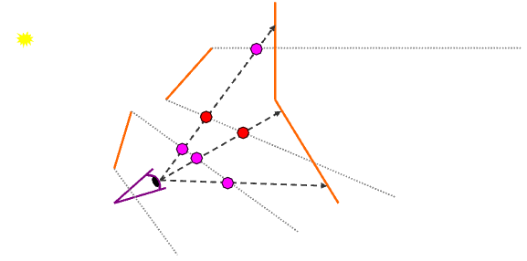
模版计数法失效情况及解决方法
如果视点位置在一个或多个阴影体内，模版计数出错
视点问题可以通过将模版缓存的数值清除成视点所在的阴影体的数量加以解决

Slide 25
阴影体举例解释
图中显示了一个包含一个镜头，一个光源，一个阴影产生物体（蓝色圆圈）和三个阴影接受物体（绿色方块）
全部用二维示意。粗黑线表示阴影体的轮廓。从相机（笑脸）投射的线表示视线
该视线首先遇到物体a，在该点它没有达到阴影体的任何面，所以模版缓存的值为0 - 不在阴影中
在点1穿过阴影体的一个前向面因而增加了模版缓存中的值。然后我们击中物体b;在该点我们在缓存中有一个值为1，所以该物体在阴影中
沿着视线继续前进，我们会在点2到达阴影体的后向面，因而把模版缓存中的值减少到0。最后我们击中物体c，模版缓存中的值又是0，所以该物体也不在阴影中

Slide 26
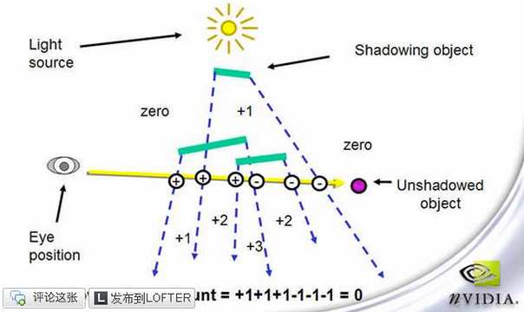
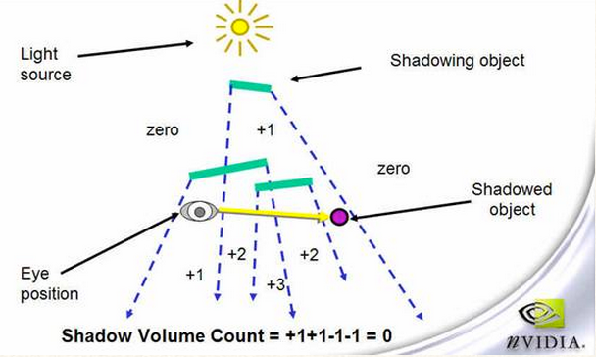
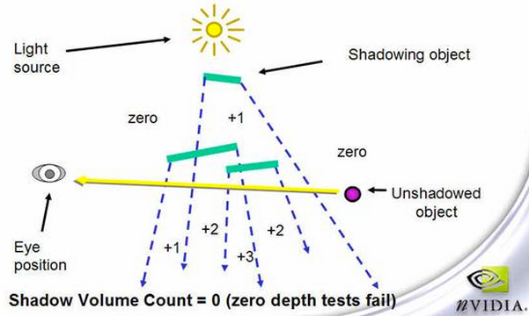
https://www.cnblogs.com/tekkaman/p/3890935.html

